Slide 1
Meine Rechte
Quiz
Los geht‘s

Slide 2
Ben malt seinen Rollstuhl farbig an.
Erlaubt
Nicht erlaubt

Slide 3
Leider nicht richtig
Probieren Sie es gleich nochmal

Slide 4
Richtig: Erlaubt
Artikel 2 sagt:
Ben hat die Freiheit, zu machen, was er mag.
Er darf so leben, wie er mag.
Wenn er nicht die Rechte anderer verletzt.
Weiter

Slide 5
Lisas Mama verbietet ihr, Hip Hop Musik zu hören.
Erlaubt
Nicht erlaubt

Slide 6
Leider nicht richtig
Probieren Sie es gleich nochmal

Slide 7
Richtig: Nicht erlaubt
Artikel 2 sagt:
Lisa hat die Freiheit, zu machen, was sie mag.
Sie darf selber entscheiden, welche Musik sie hören möchte.
Weiter

Slide 8
Jonas kommentiert auf Facebook ein Bild von Martin. Jonas macht sich über Martin lustig und schreibt böse Sachen.
Erlaubt
Nicht erlaubt

Slide 9
Leider nicht richtig.
Probieren Sie es gleich nochmal

Slide 10
Richtig: Nicht erlaubt
Artikel 2 sagt:
Jonas darf nicht machen, was er mag.
Jonas darf Martin nicht verletzen und beleidigen.
Artikel 5 sagt:
Jonas darf hier seine Meinung nicht frei äußern, wenn er damit Martin beleidig.
Das ist eine Straftat.
Weiter

Slide 11
Paula möchte gerne Bauarbeiterin werden.
Erlaubt
Nicht erlaubt

Slide 12
Leider nicht richtig
Probieren Sie es gleich nochmal

Slide 13
Richtig: Erlaubt
Artikel 2 sagt:
Paula darf selber entscheiden, welchen Beruf sie haben mag.
Artikel 3 sagt:
Alle sind gleich.
Paula darf auch einen Beruf machen, den sonst meistens Männer haben.
Weiter

Slide 14
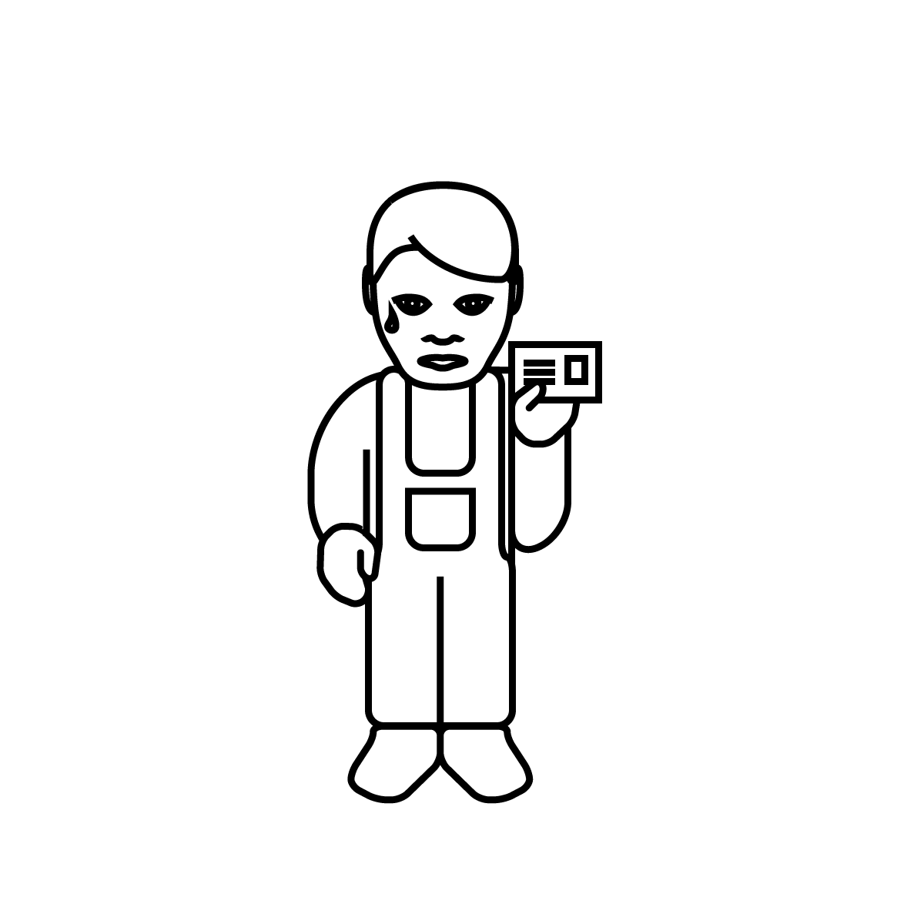
Adrian hat den Job als Hausmeister nicht bekommen, weil er einen Behindertenausweis hat.
Erlaubt
Nicht erlaubt

Slide 15
Leider nicht richtig
Probieren Sie es gleich nochmal

Slide 16
Richtig: Nicht erlaubt
Artikel 3 sagt:
Alle sind gleich.
Adrian darf nicht benachteiligt werden, weil er eine Behinderung hat.
Weiter

Slide 17
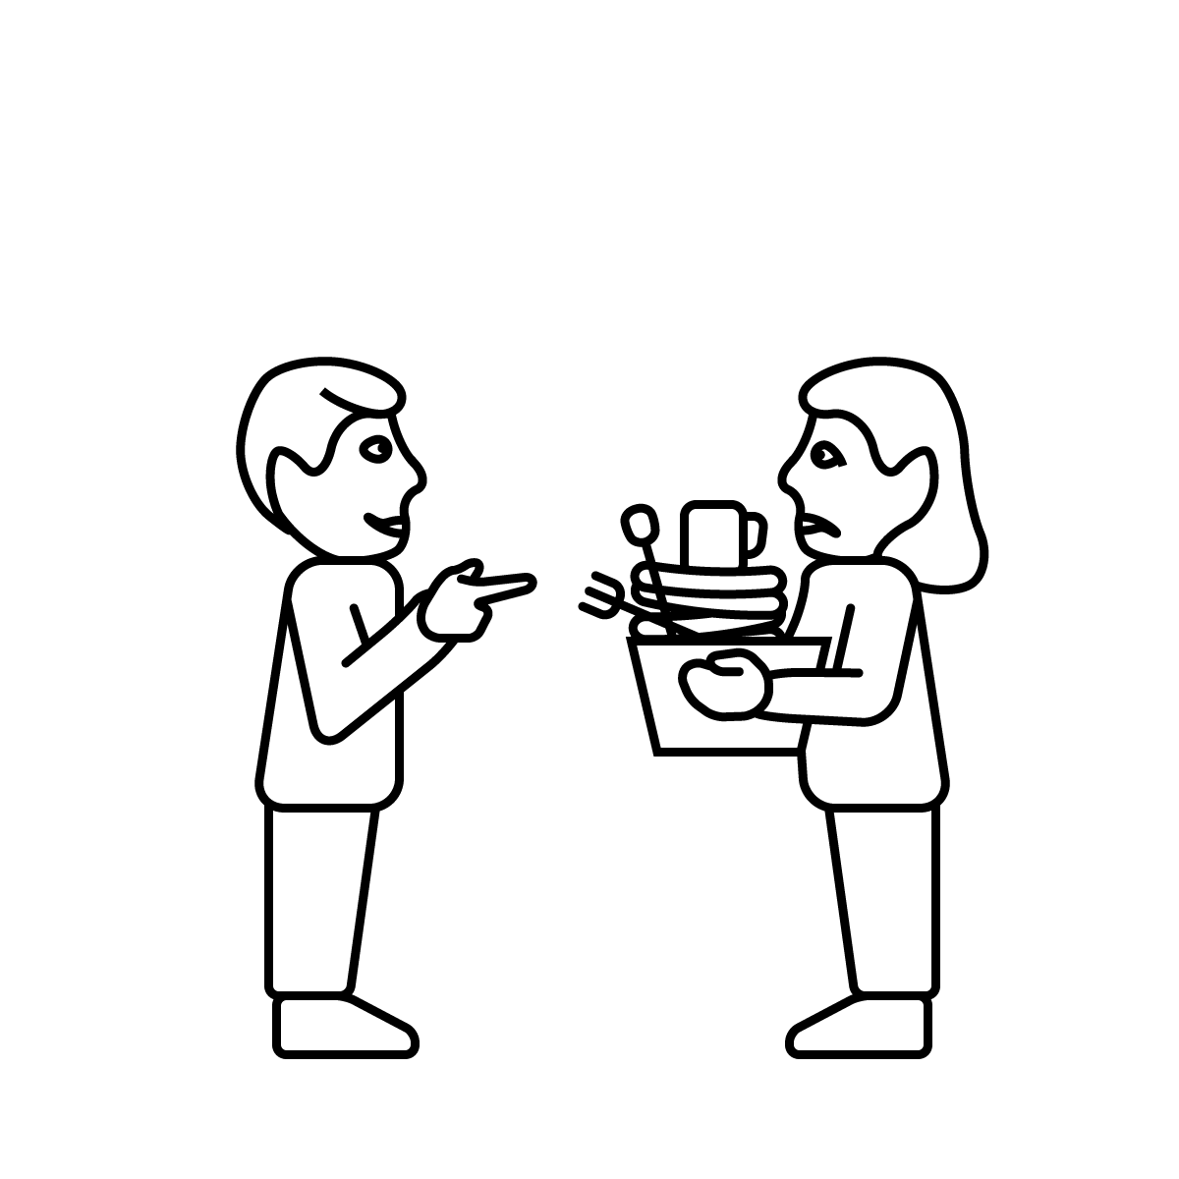
Sebastian muss den Abwasch nicht machen, weil er ein Junge ist. Seine Schwester Hannah muss den Abwasch machen.
Erlaubt
Nicht erlaubt

Slide 18
Leider nicht richtig
Probieren Sie es gleich nochmal

Slide 19
Richtig: Nicht erlaubt
Artikel 3 sagt:
Alle sind gleich.
Hannah darf nicht schlechter behandelt werden, weil sie ein Mädchen ist.
Sebastian kann auch den Abwasch machen.
Mädchen und Jungen haben die gleichen Rechte.
Weiter

Slide 20
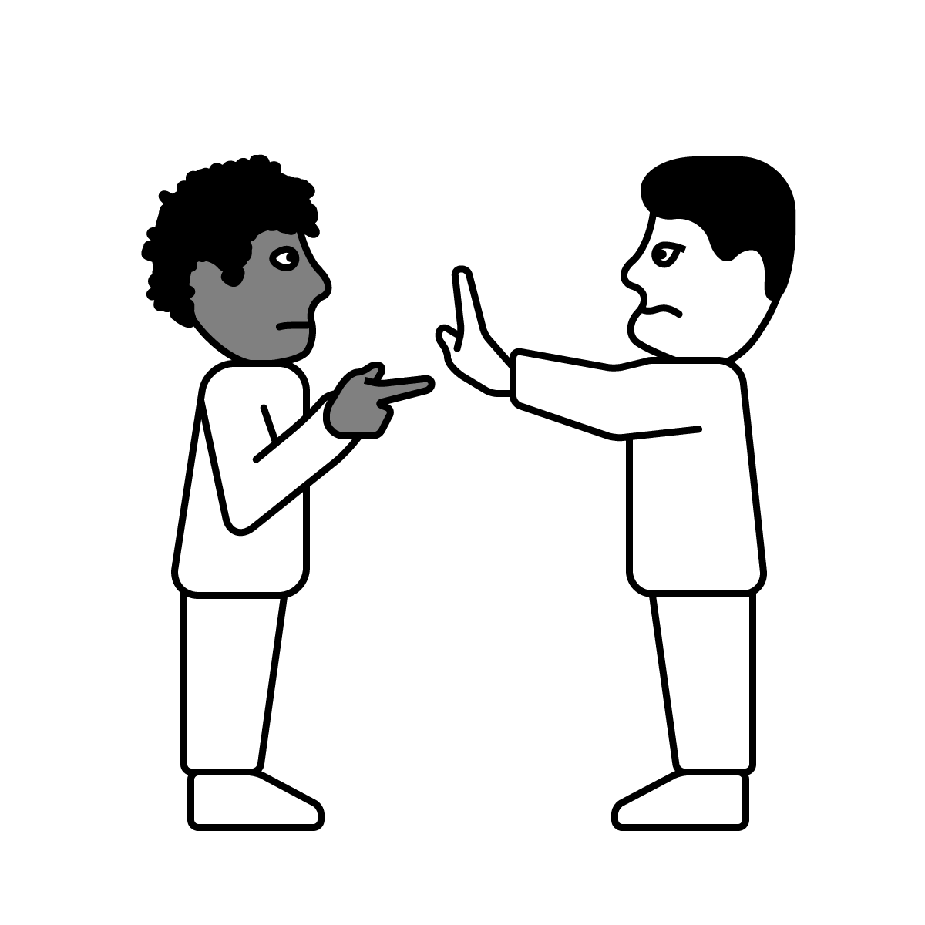
Max kommt nicht in die Disko, weil er eine dunklere Hautfarbe hat.
Erlaubt
Nicht erlaubt

Slide 21
Leider nicht richtig
Probieren Sie es gleich nochmal

Slide 22
Richtig: Nicht erlaubt
Artikel 3 sagt:
Alle sind gleich.
Kein Mensch darf wegen der Hautfarbe benachteiligt werden.
Max darf nicht schlechter behandelt werden, weil er eine dunklere Hautfarbe hat.
Weiter

Slide 23
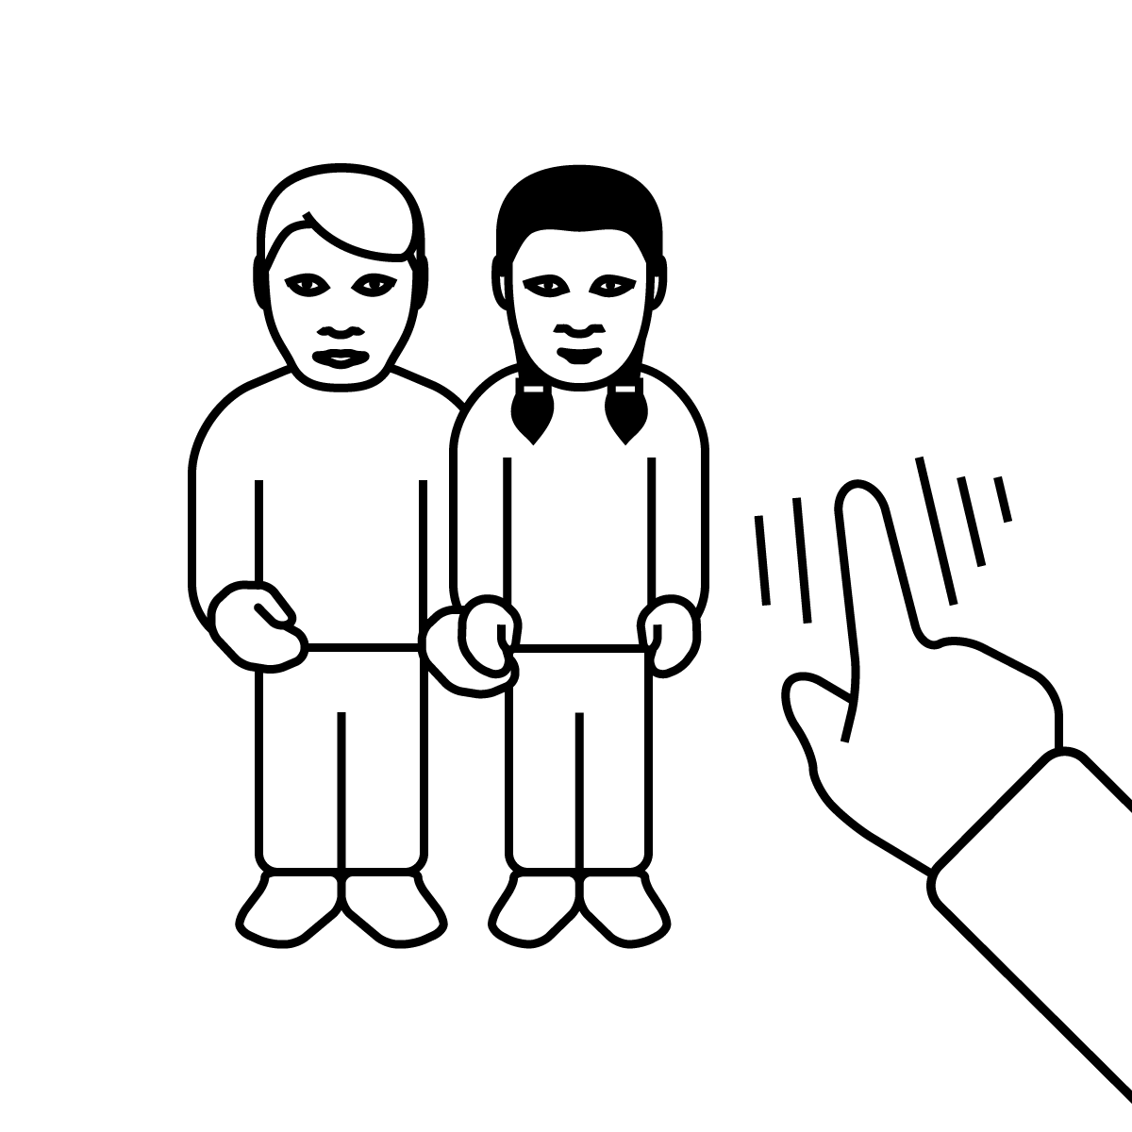
Laura und Paul sind verliebt. Sie möchten gerne eine Beziehung führen. Lauras Papa sagt, dass Paul für Laura nicht gut genug ist. Er verbietet Laura, Paul wieder zu sehen.
Erlaubt
Nicht erlaubt

Slide 24
Leider nicht richtig
Probieren Sie es gleich nochmal

Slide 25
Richtig: Nicht erlaubt
Artikel 2 sagt:
Laura darf machen was sie mag.
Sie darf selbst entscheiden, mit wem sie eine Beziehung führen möchte.
Weiter

Slide 26
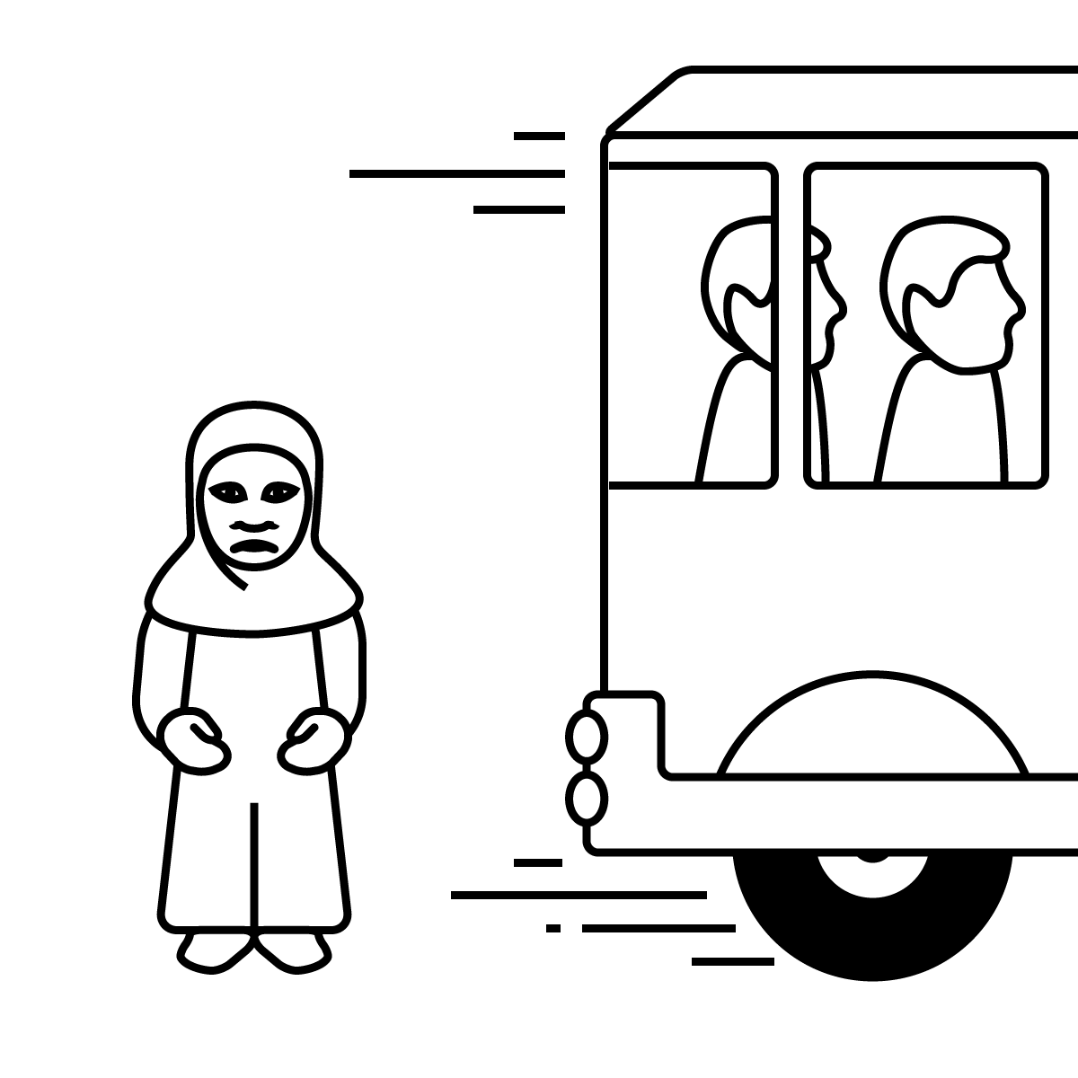
Edina trägt ein Kopftuch. Das ist manchmal ein Zeichen dafür, dass man einer bestimmten Religion zugehört. Ein Busfahrer lässt Edina nicht mitfahren, weil sie ein Kopftuch trägt.
Erlaubt
Nicht erlaubt

Slide 27
Leider nicht richtig
Probieren Sie es gleich nochmal

Slide 28
Richtig: Nicht erlaubt
Artikel 3 sagt:
Alle sind gleich.
Kein Mensch darf wegen seiner Religion benachteiligt werden.
Edina darf ihr Kopftuch tragen.
Edina darf ihre Religion offen leben.
Weiter

Slide 29
Leon und Sarah sind unzufrieden. Die Toiletten in der Schule sind eklig und kaputt.
Der Direktor sagt aber, dass es nicht genug Geld gibt, um sie zu reparieren.
Leon und Sarah schreiben einen Artikel in der Schülerzeitung. Darin schreiben sie, dass sie sich ärgern und sich mehr Unterstützung wünschen.
Der Direktor ist sauer und verbietet ihnen, die Zeitung weiter zu verteilen.
Erlaubt
Nicht erlaubt

Slide 30
Leider nicht richtig
Probieren Sie es gleich nochmal

Slide 31
Richtig: Nicht erlaubt
Artikel 5 sagt:
Jede und jeder darf seine Meinung frei sagen und schreiben.
Niemand darf bestimmen, was jemand schreibt.
Solange sie niemanden beleidigen.
Leon und Sarah dürfen die Zeitung weiter verteilen.
Weiter

Slide 32
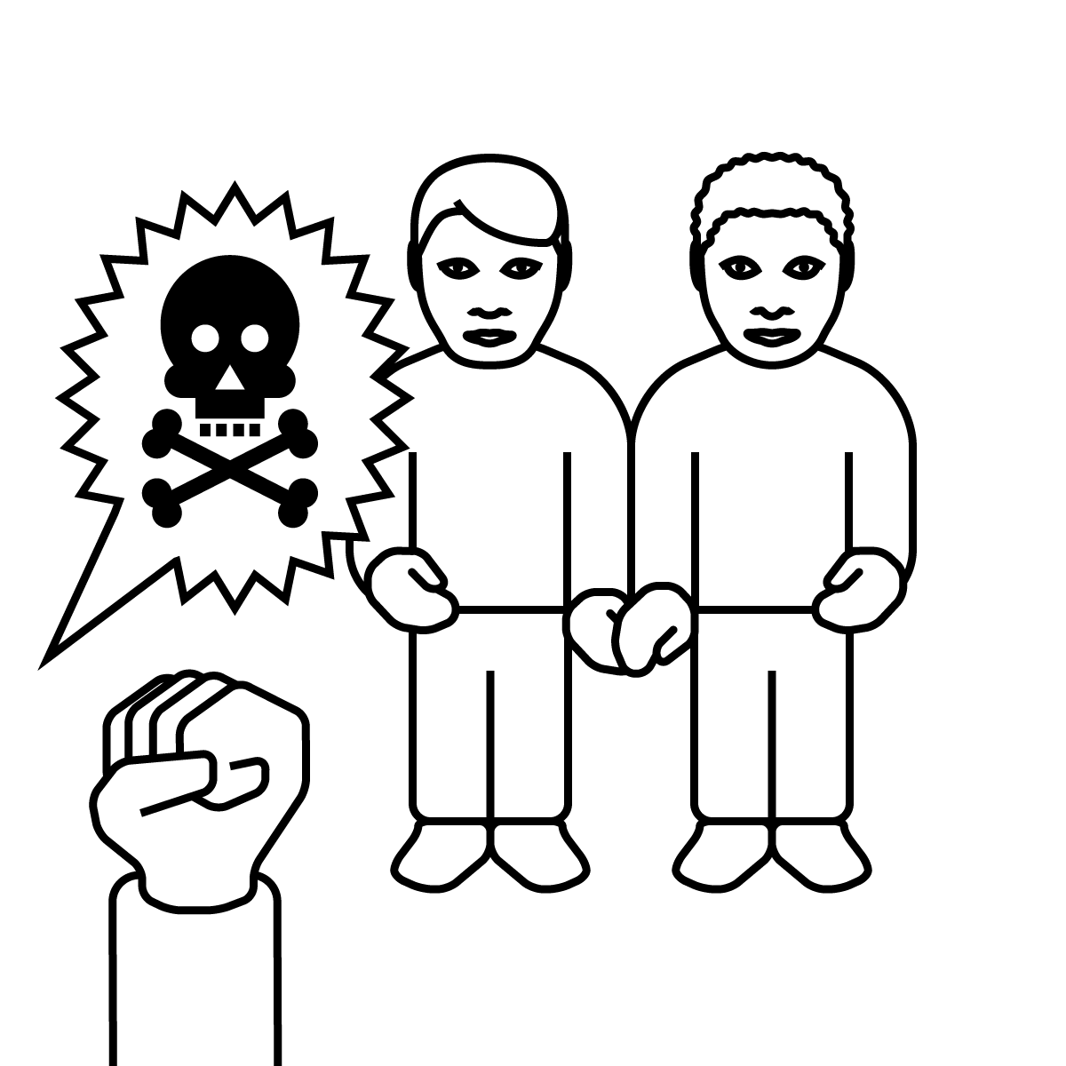
Julius und Mark sind ein glückliches Paar. Sie machen einen Spaziergang durch die Stadt und halten Händchen. Dann läuft ein älterer Mann an ihnen vorbei und sagt: „Solche wie euch sollte man richtig verprügeln.“
Erlaubt
Nicht erlaubt

Slide 33
Leider nicht richtig
Probieren Sie es gleich nochmal

Slide 34
Richtig: Nicht erlaubt
Artikel 5 sagt:
Jede und Jeder darf seine Meinung offen sagen.
Aber: Niemand darf einen anderen Menschen beleidigen oder Gewalt androhen, oder sogar verletzen.
Weiter

Slide 35
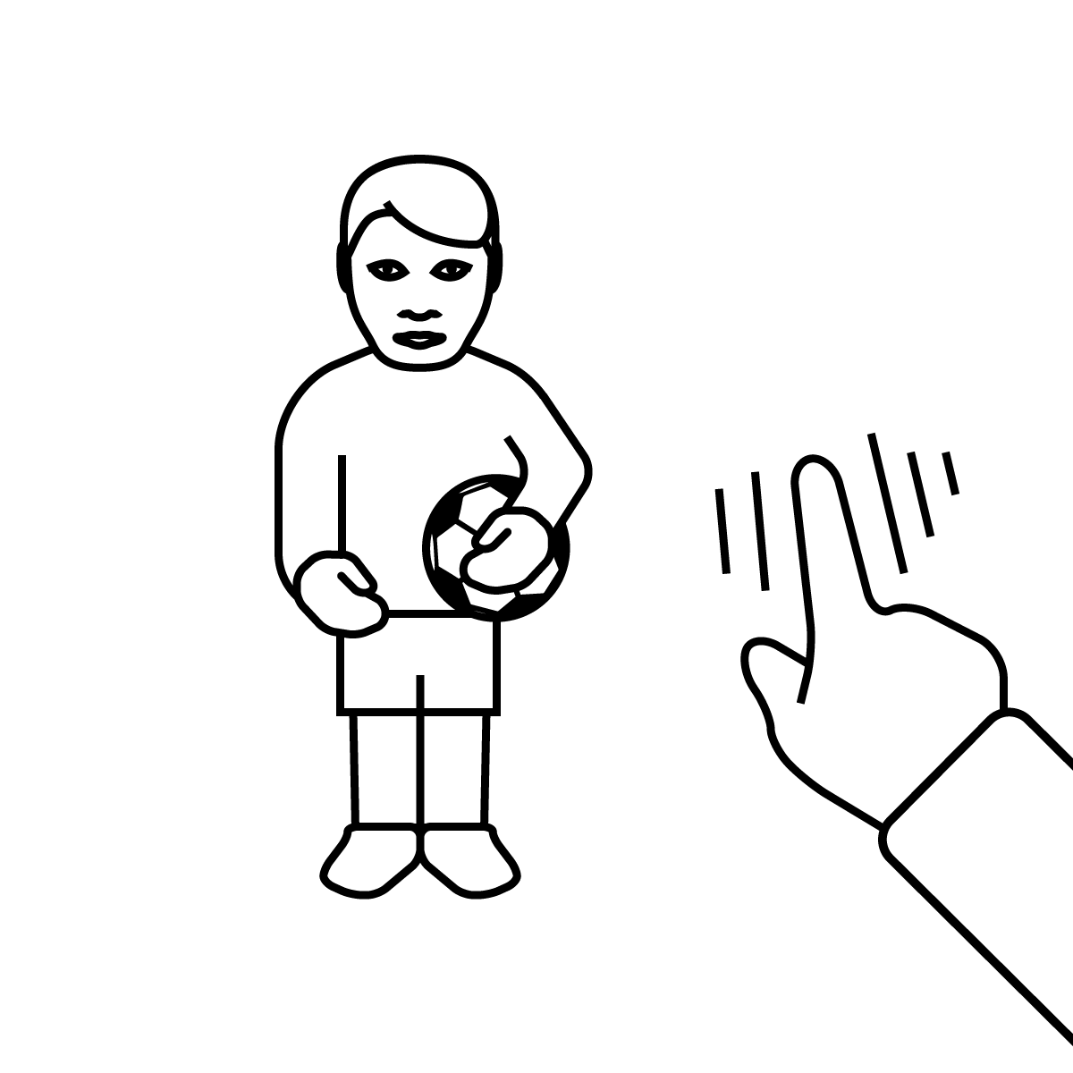
Fred hat eine Behinderung. Er kann nicht gut hören. Der Fußballverein im Dorf will ihn nicht in die Mannschaft lassen, weil er schlecht hört.
Erlaubt
Nicht erlaubt

Slide 36
Leider nicht richtig
Probieren Sie es gleich nochmal

Slide 37
Richtig: Nicht erlaubt
Artikel 3 sagt:
Alle sind gleich.
Kein Mensch darf wegen einer Behinderung benachteiligt werden.
Fred darf wegen der Schwerhörigkeit nicht aus dem Verein ausgeschlossen werden.
beenden

Slide 38
Vielen Dank fürs Mitmachen!

